Slide 1
Специальная оценка условий труда
Лекция 4
Юрга 2024
Деменкова Лариса Геннадьевна, к.пед.н.,
Старший преподаватель ЮТИ ТПУ

Slide 2
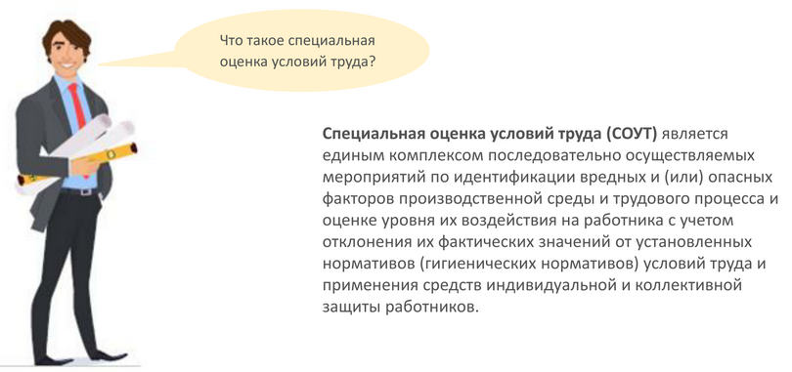
Понятие и цели СОУТ

Slide 3
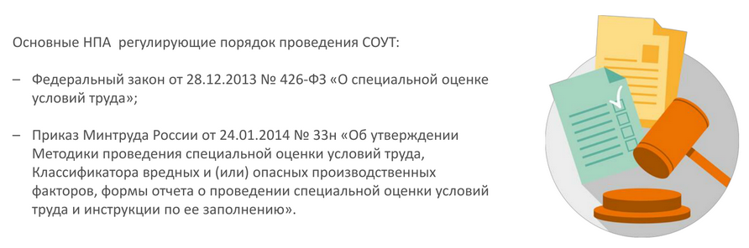
Нормативно-правовые акты

Slide 4
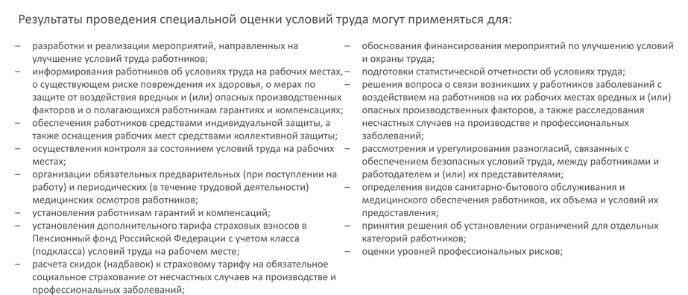
Результаты СОУТ

Slide 5
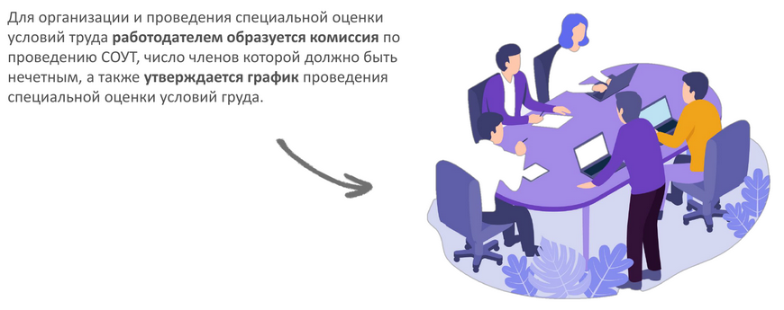
Комиссия по проведению СОУТ

Slide 6
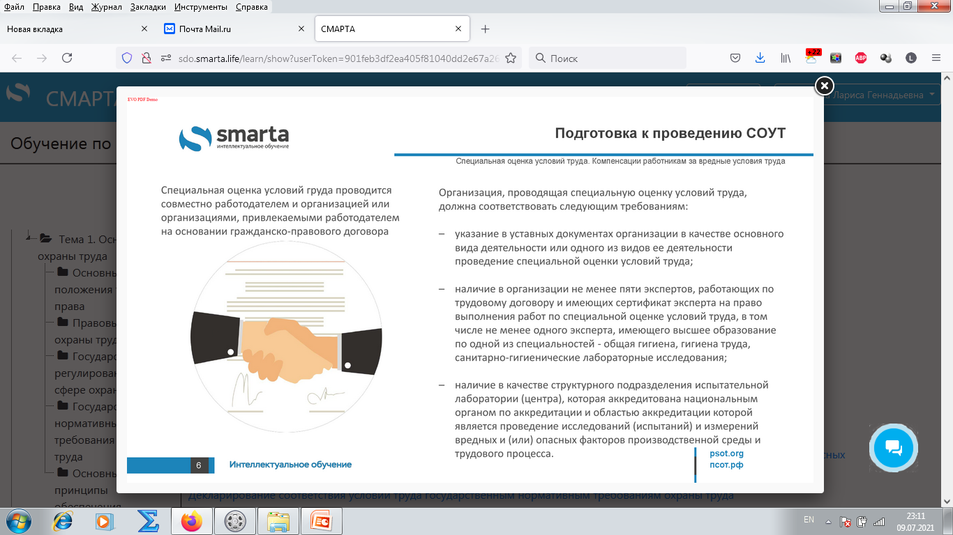
Требования к организации

Slide 7
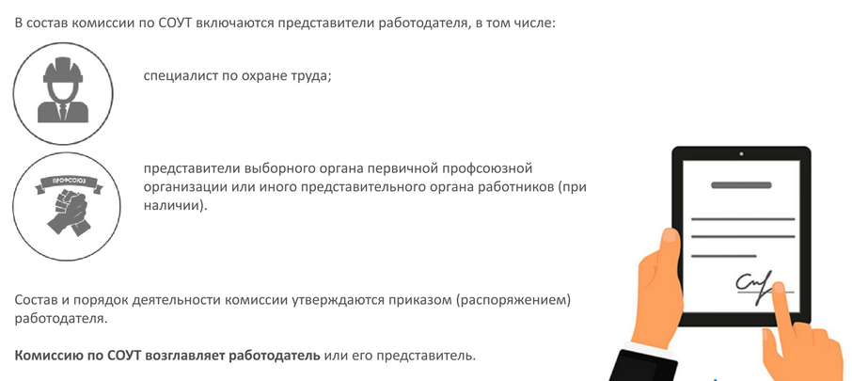
Подготовка к проведению СОУТ

Slide 8
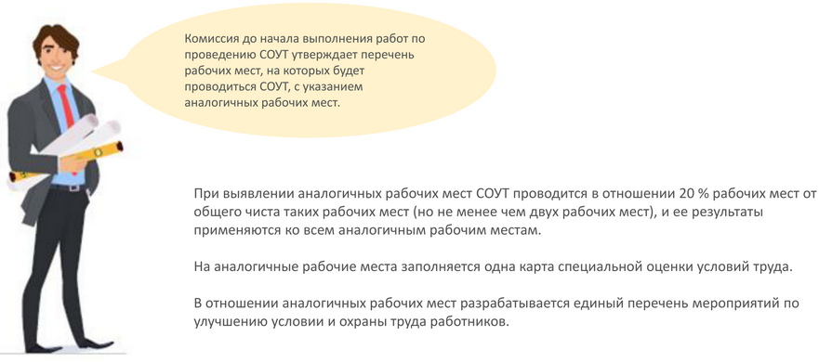
Подготовка к проведению СОУТ

Slide 9
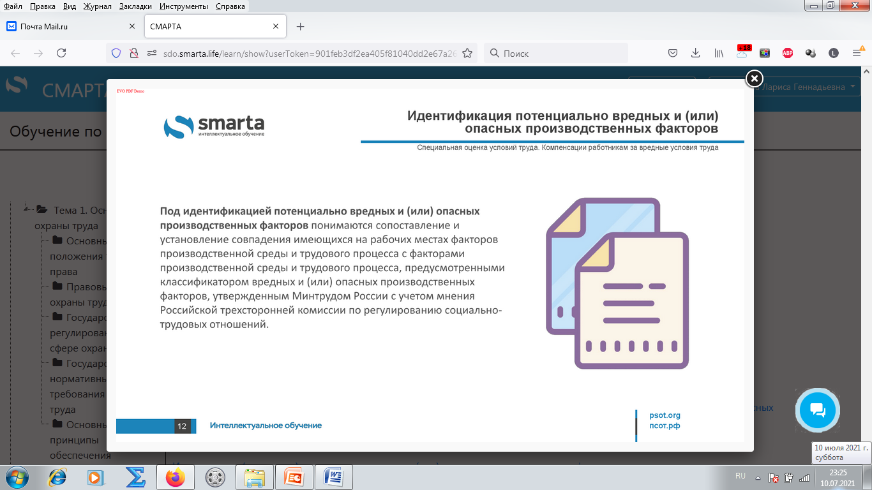
Проведение СОУТ

Slide 10
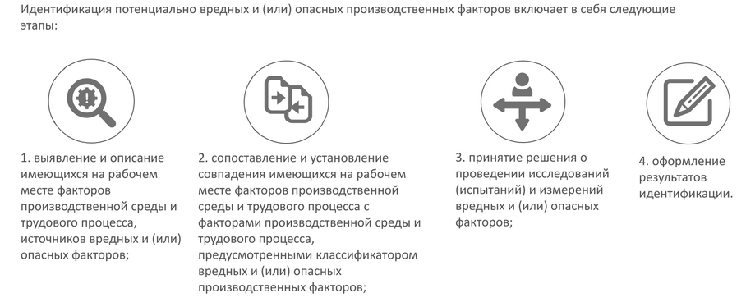
Проведение СОУТ

Slide 11
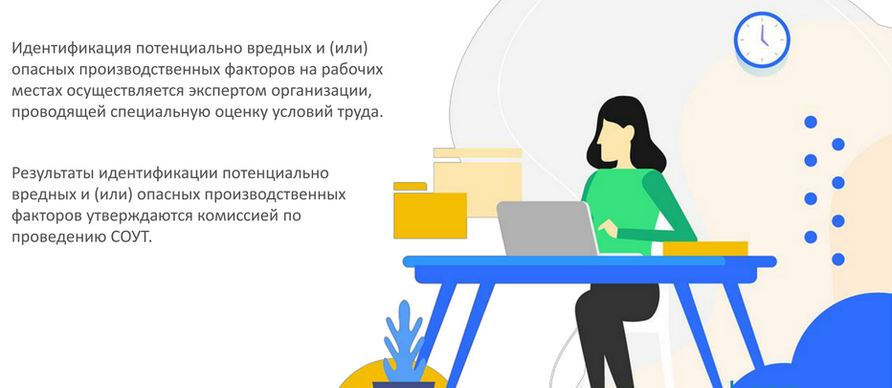
Проведение СОУТ

Slide 12
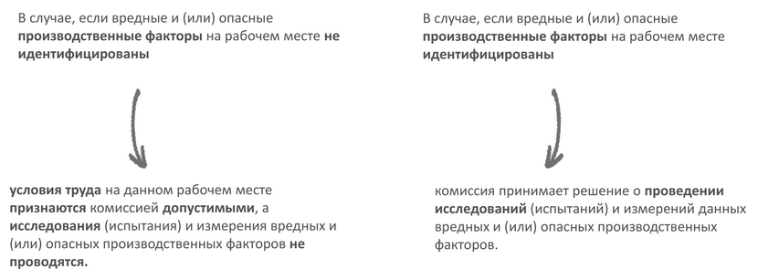
Проведение СОУТ

Slide 13
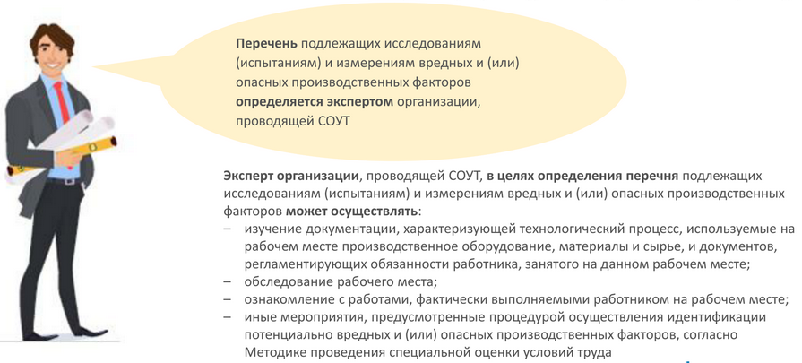
Проведение СОУТ

Slide 14
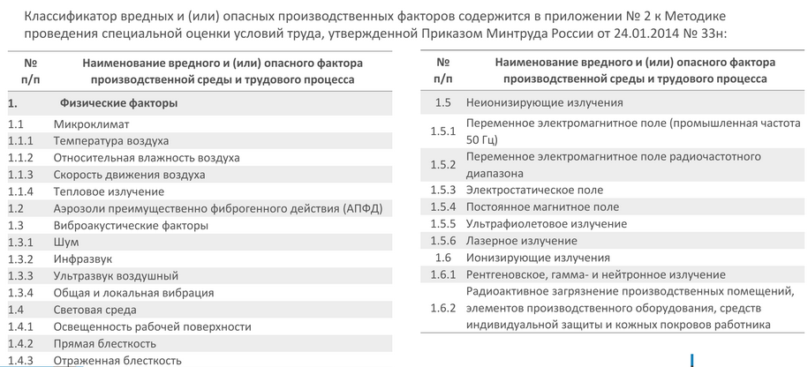
Проведение СОУТ

Slide 15
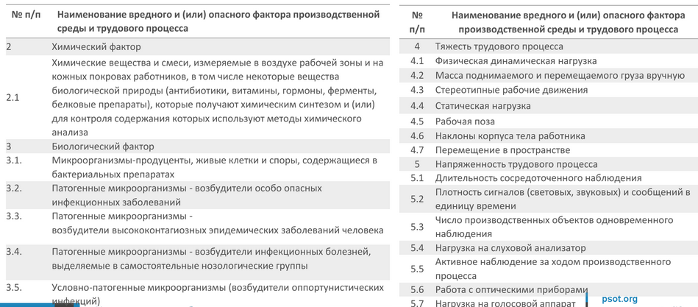
Проведение СОУТ

Slide 16
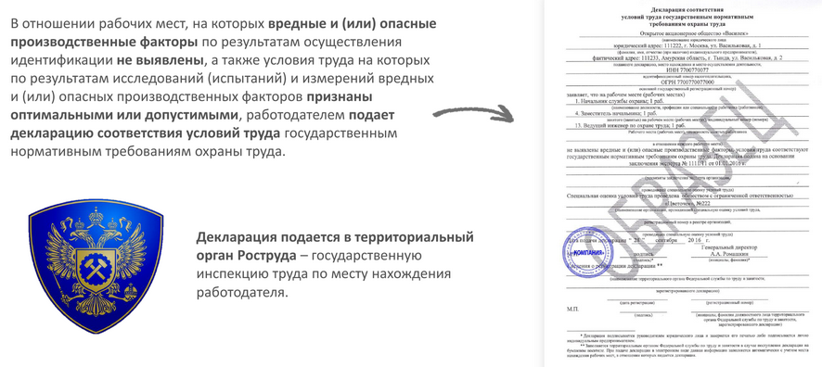
Проведение СОУТ

Slide 17
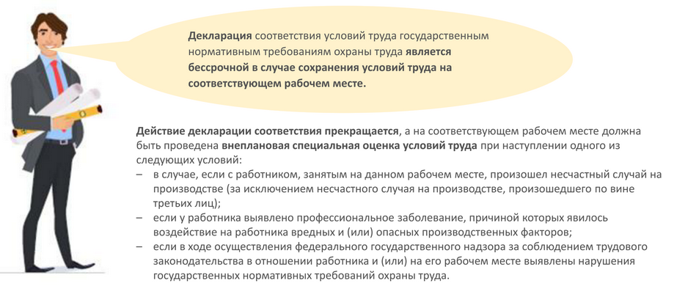
Декларирование соответствия условий труда

Slide 18
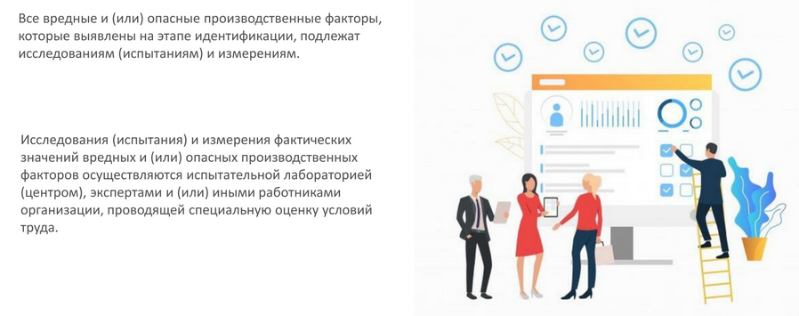
Исследование и измерение вредных и (или) опасных производственных факторов

Slide 19
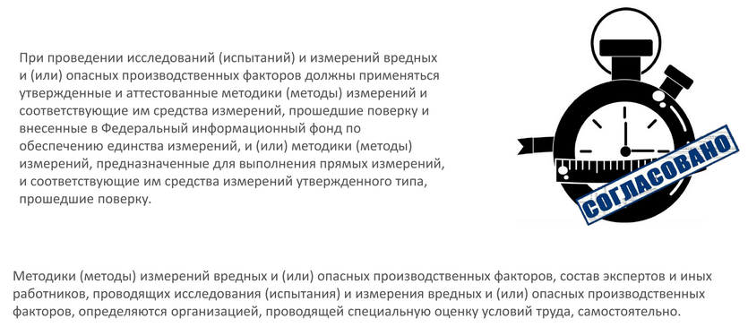
Исследование и измерение вредных и (или) опасных производственных факторов

Slide 20
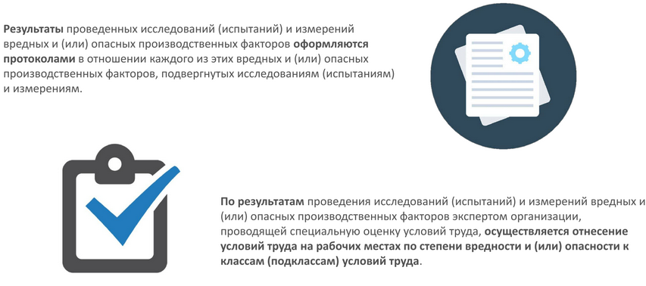
Исследование и измерение вредных и (или) опасных производственных факторов

Slide 21
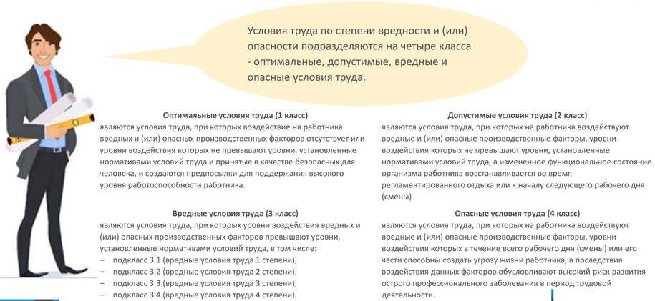
Классификация условий труда

Slide 22
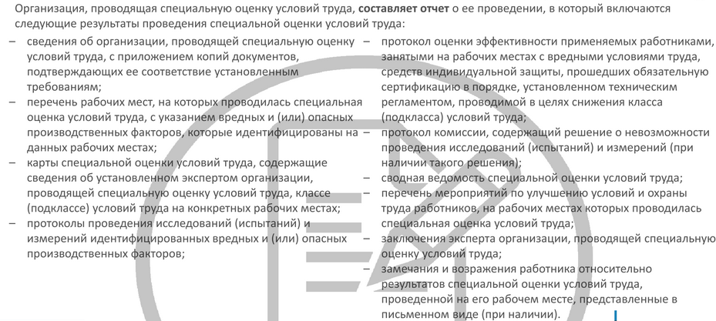
Результаты проведения СОУТ

Slide 23
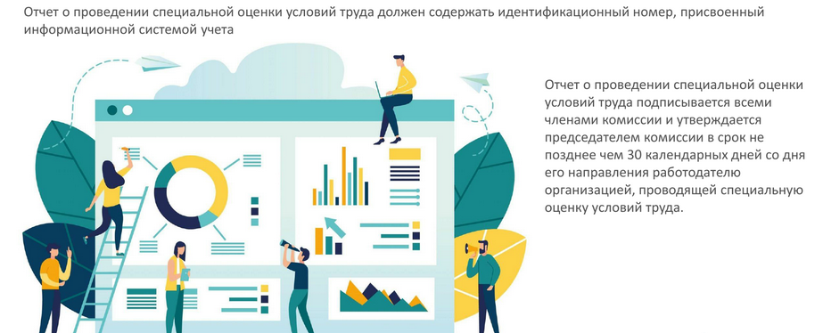
Отчёт о проведении СОУТ

Slide 24
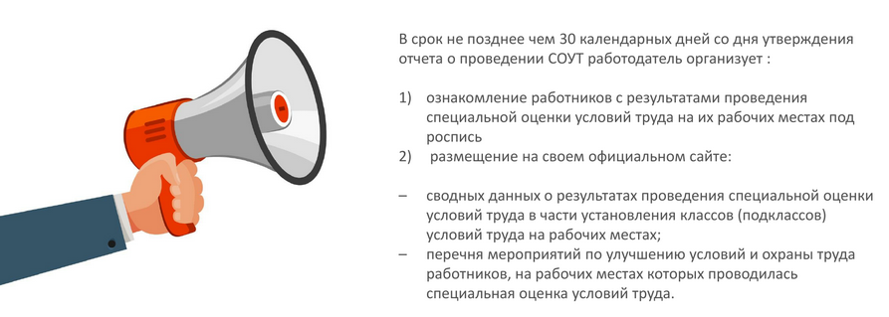

Slide 25
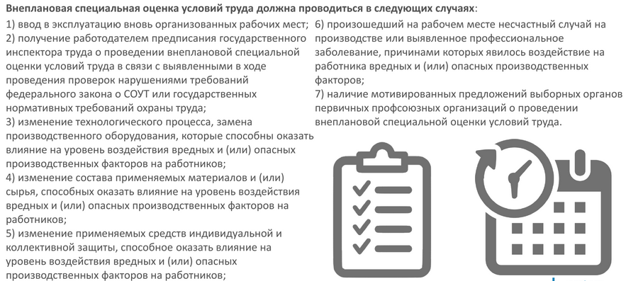
Проведение внеплановой СОУТ

Slide 26
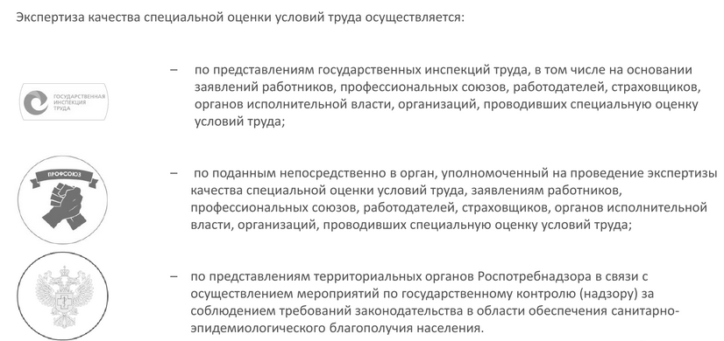
Экспертиза качества СОУТ

Slide 27
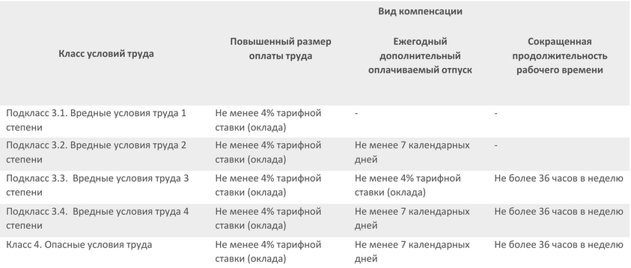
Компенсации работникам

Slide 28
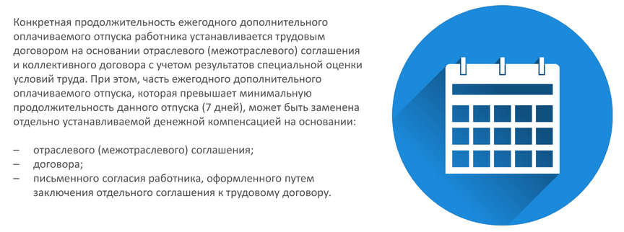
Компенсации работникам

Slide 29
СПАСИБО ЗА ВНИМАНИЕ!
Домашнее задание: изучить презентацию и текстовый файл

